Slide 1
Compilazione del Curriculum Vitae
Eleonora Bonafe’

Slide 2
Piattaforma per l’Intermediazione
Grazie ai curricula dei propri studenti, gli Istituti che sono interessati, possono svolgere autonomamente le attività di intermediazione*.
* Nell’area riservata è disponibile la documentazione specifica
Nel 2011 è stata approvata una legge che offre agli Istituti secondari superiori e alle Università la possibilità di operare come agenzie di intermediazione senza dover soddisfare i requisiti previsti dalla legge “Biagi”, ma semplicemente inviando al Ministero del Lavoro una comunicazione di inizio attività.
Gli istituti che intendono svolgere attività di intermediazione devono soddisfare 4 condizioni:
inviare comunicazione di inizio attività per l’iscrizione all’Albo informatico del Ministero del Lavoro;
pubblicare e rendere accessibili gratuitamente sul sito istituzionale i curricula dei propri studenti dell’ultimo anno di corso e dei diplomati fino ad almeno dodici mesi dopo il conseguimento del titolo di studio;
stabilire l’interconnessione alla Borsa Continua nazionale del Lavoro tramite il portale cliclavoro ed inviare periodicamente tutte le informazioni richieste per il monitoraggio, secondo le modalità stabilite da apposito DM;
svolgere l’attività di intermediazione senza nuovi o maggiori oneri finanziari per l’istituto.

Slide 3
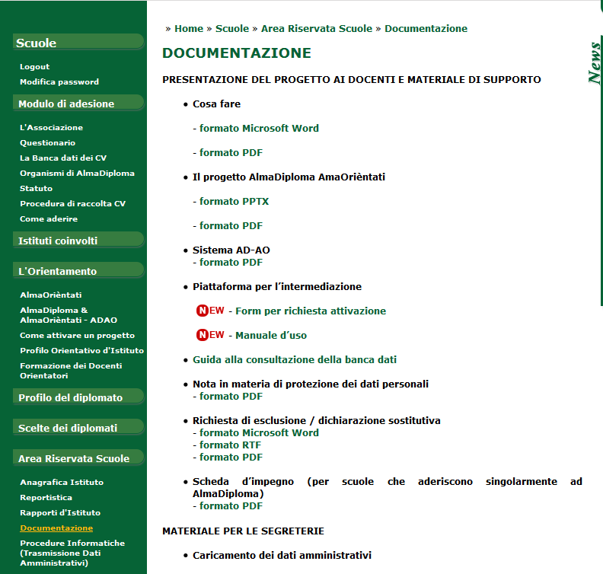
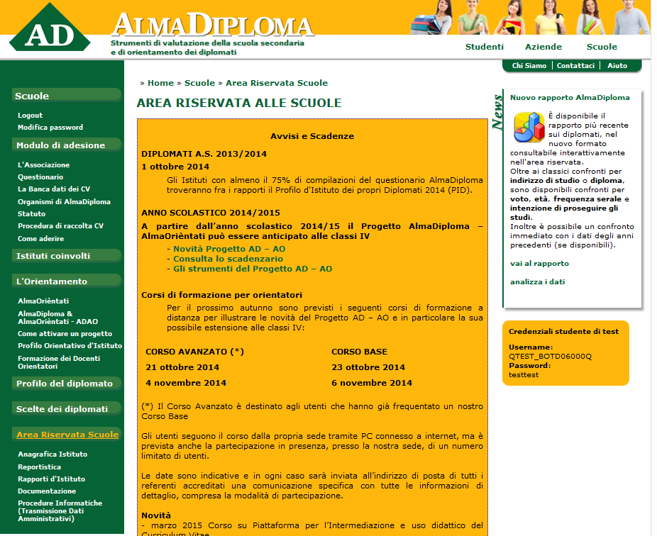
Dove trovare il materiale

Slide 4
Il valore orientativo e formativo del CV
Oltre al valore documentale che gli è proprio,
Il CV possiede una valenza orientativa e formativa
per questo AlmaDiploma lo propone all’interno del suo percorso progettuale, consigliandone la compilazione ancora prima del diploma.
Il valore orientativo e formativo del curriculum vitae nasce da:
L’AUTOCONOSCENZA che deriva dal confrontarsi con le proprie risorse, è la via per prendere coscienza di nuclei di saperi e interessi che consentono una proiezione verso direzioni professionali e di vita.
L’assunzione di RESPONSABILITA’ verso il proprio futuro, comprendere (soprattutto per lo studente) che ciò che può avere un valore dipende da lui, non tanto dal giudizio che la scuola può dare ma da quello che effettivamente entra a far parte del patrimonio personale.
La valorizzazione di TUTTE LE COMPETENZE, con pari dignità, acquisite non solo in contesti intenzionalmente formativi ed educativi. Vengono così a diventare spendibili sul mercato del lavoro attività diverse: il volontariato, i viaggi, i corsi di lingue, la conoscenza e la pratica di strumenti musicali, l’autoformazione, gli hobbies, ecc.

Slide 5
Il Curriculum Vitae…
Gli studenti possono inserire le loro conoscenze, le loro esperienze formative e lavorative all’interno di un form on-line; queste vanno a formare un CV in formato Europass.
Struttura tipo del CV*
titoli di studio,
studi all’estero,
esperienze di lavoro,
conoscenze linguistiche,
competenze informatiche,
capacità e competenze personali,
professione desiderata e disponibilità,
intenzioni future
* Le informazioni anagrafiche, il titolo di studio secondario superiore e l’esito dell’Esame di Stato sono informazioni certificate dalle scuole.

Slide 6
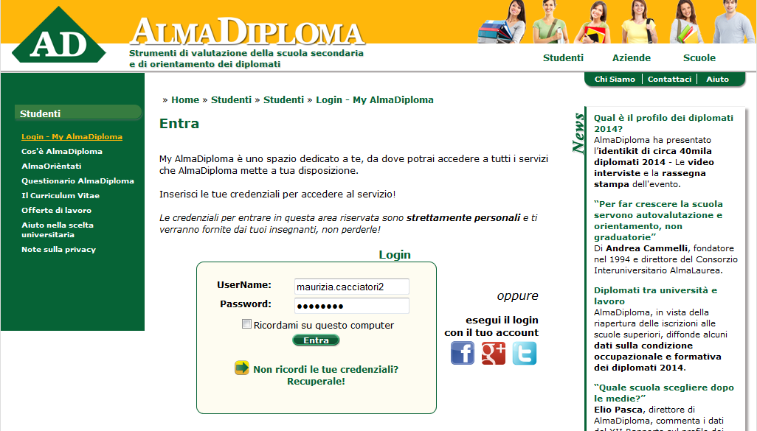
Area studenti

Slide 7
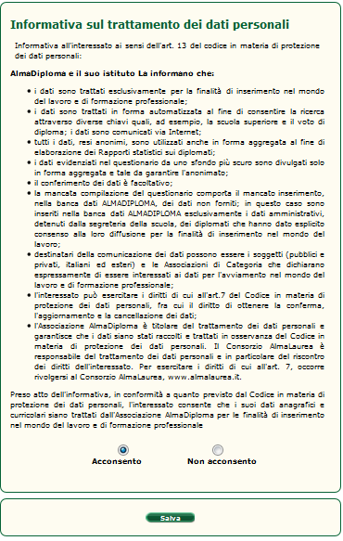
Login a My AlmaDiploma
Notes:
Comunicazione alle segreterie in caso di dati errati e successiva comunicazione a servizio.studenti@almadiploma.it
Importanza della correttezza del numero di telefono e dell’e-mail per le indagini post diploma.
Se non si accetta la privacy i dati non saranno inseriti in banca dati. E’ possibile fare la modifica fino alla pubblicazione dei voti di diploma dopo di che si deve mandare una comunicazione scritta a servizio.studenti@almadiploma.it per avere il proprio cv pubblicato

Slide 8
Accesso al CV - video

Slide 9
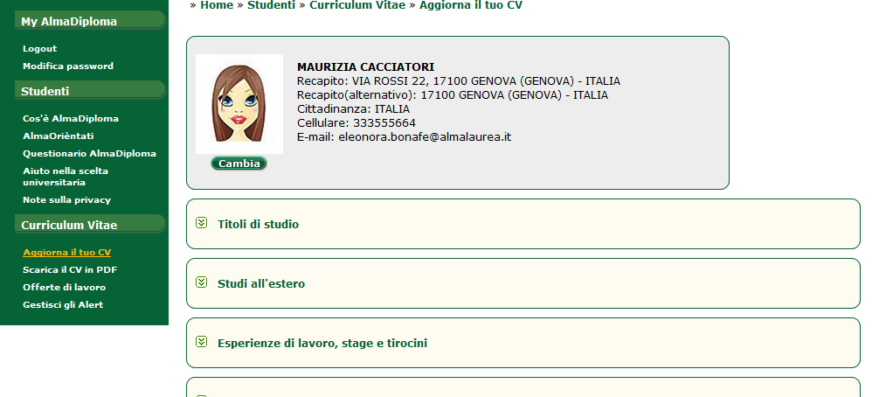
Aggiorna il tuo Cv

Slide 10
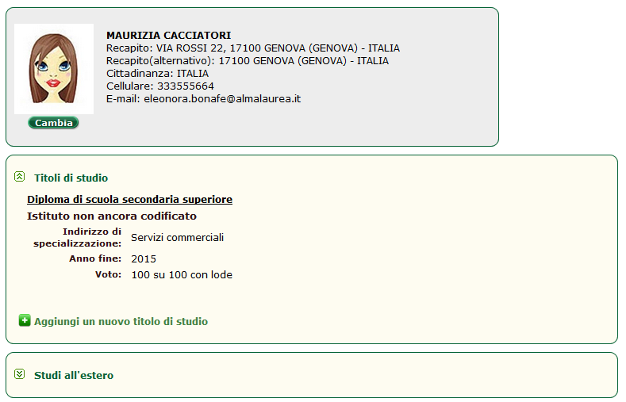
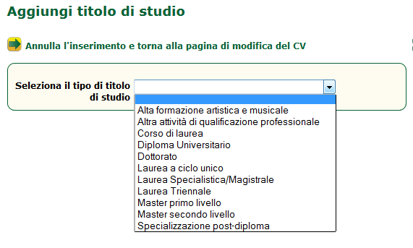
Titoli di studio
1
Può essere inserito il voto presunto di diploma MA il voto sarà certificato dalla scuola al momento del conseguimento del titolo

Slide 11
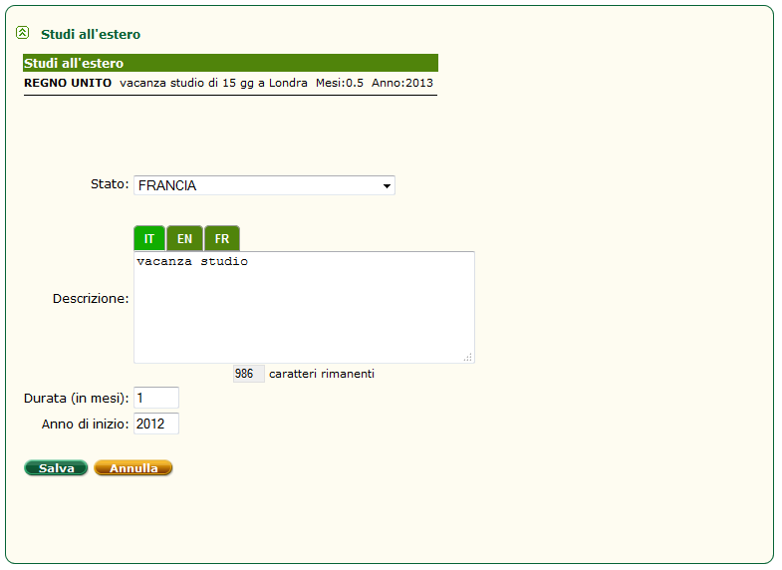
Studi all’estero
2
Descrizione del tipo di esperienza svolta durante il periodo di studi all’estero

Slide 12
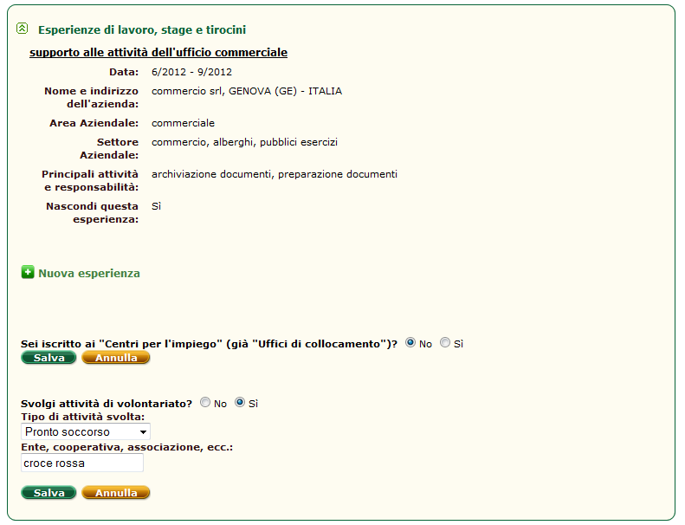
Esperienze di lavoro, stage e tirocini
3
Possibilità di nascondere o mostrare le proprie esperienze lavorative in base al tipo di offerta a cui si vuole rispondere

Slide 13
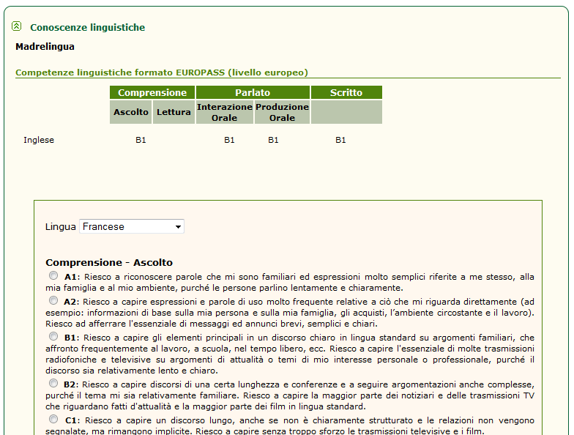
Conoscenze linguistiche
4
Autovalutazione delle proprie competenze linguistiche sulla base del Common European Framework of Reference for Languages (CEFR)

Slide 14
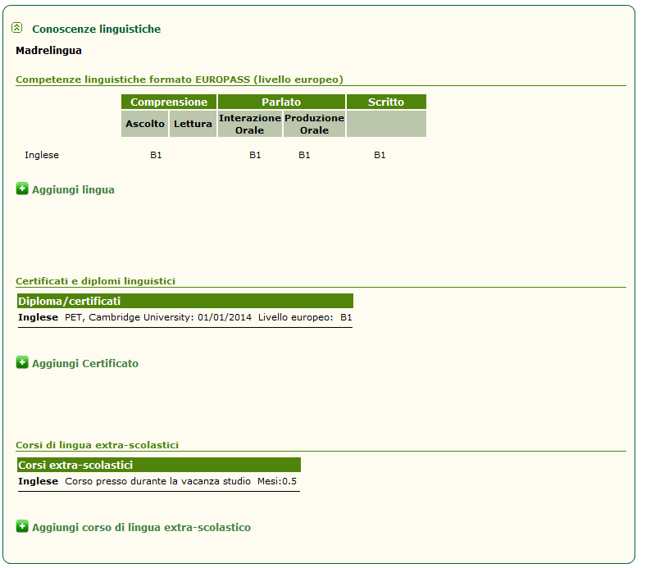
Conoscenze linguistiche
4
Possibilità di inserire certificati attestanti il livello di conoscenza delle lingue ed eventuali corsi extra-scolastici

Slide 15
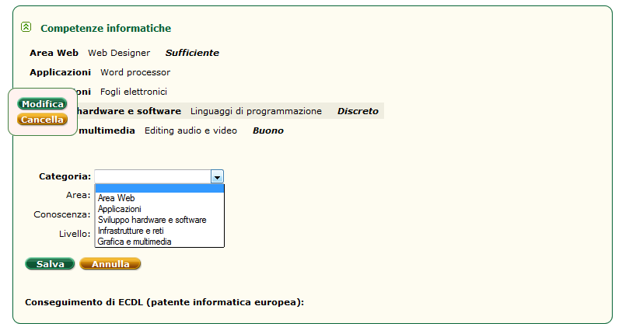
Competenze informatiche
5
Descrizione dettagliata delle competenze informatiche

Slide 16
Capacità e competenze personali
Sottolineare l’importanza di completare la sezione che riguarda le capacità e le competenze personali
CAPACITÀ E COMPETENZE SOCIALI: capacità di vivere e lavorare in gruppo, essendo in grado di comunicare e di comprendere / adattarsi a situazioni nuove.
CAPACITÀ E COMPETENZE ORGANIZZATIVE: capacità di progettare attività, guidare/coordinare altre persone, diagnosticare e fronteggiare situazioni problematiche.
CAPACITÀ E COMPETENZE ARTISTICHE: capacità e conoscenze in ambito musicale, letterario, arti visive e plastiche, ecc. che possono costituire punti di forza per la candidatura.
CAPACITÀ E COMPETENZE TECNICHE: capacità e conoscenze circa l’uso di macchinari e attrezzature (non informatiche) o relative ad ambiti /settori professionali specifici.
ALTRE CAPACITÀ E COMPETENZE: capacità non citate altrove che possono costituire punti di forza per la candidatura.

Slide 17
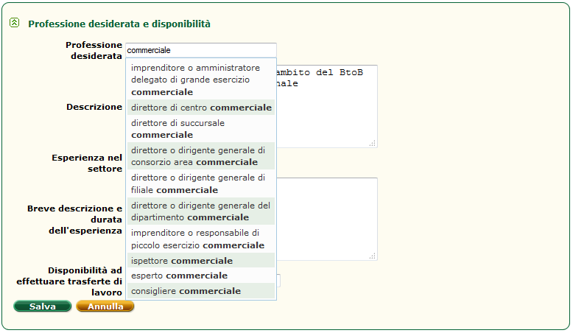
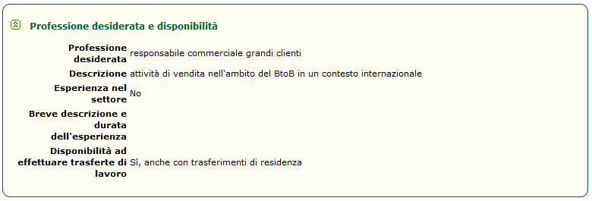
Professione desiderata e disponibilità
7
Professione desiderata
Notes:
Capacità e competenze sociali
capacità di vivere e lavorare in gruppo, essendo in grado di comunicare e di
comprendere / adattarsi a situazioni nuove.
Capacità e competenze organizzative
capacità di progettare attività, guidare / coordinare altre persone, diagnosticare e fronteggiare situazioni problematiche.
Capacità e competenze tecniche
capacità e conoscenze circa l’uso di macchinari e attrezzature (non informatiche) o relative ad ambiti /settori professionali specifici.
Capacità e competenze artistiche
capacità e conoscenze in ambito musicale, letterario, arti visive e plastiche, ecc. che possono costituire punti di forza per la candidatura.
Altre capacità e competenze
Capacità di altra natura, non citate altrove che possono costituire punti di forza per la candidatura.
Ulteriori informazioni
Presentazione personale, hobby, referenze, premi e altre informazioni utili per sostenere la propria candidatura: pubblicazioni, appartenenza a organizzazioni professionali,
stato civile, tipo di patente posseduta
Allegati
Si può elencare la documentazione che si intende allegare al curriculum: diplomi, certificati, attestati, pubblicazioni e ricerche, ecc.

Slide 18
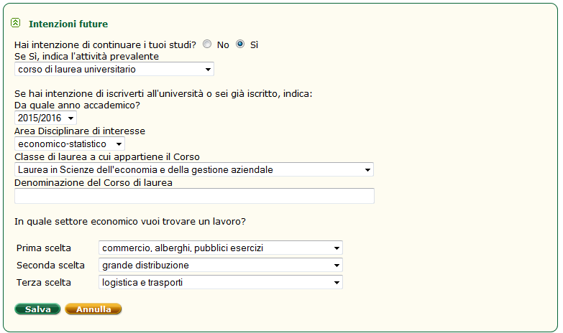
Intenzioni future
8
Intenzioni future: studio e lavoro
Notes:
Capacità e competenze sociali
capacità di vivere e lavorare in gruppo, essendo in grado di comunicare e di
comprendere / adattarsi a situazioni nuove.
Capacità e competenze organizzative
capacità di progettare attività, guidare / coordinare altre persone, diagnosticare e fronteggiare situazioni problematiche.
Capacità e competenze tecniche
capacità e conoscenze circa l’uso di macchinari e attrezzature (non informatiche) o relative ad ambiti /settori professionali specifici.
Capacità e competenze artistiche
capacità e conoscenze in ambito musicale, letterario, arti visive e plastiche, ecc. che possono costituire punti di forza per la candidatura.
Altre capacità e competenze
Capacità di altra natura, non citate altrove che possono costituire punti di forza per la candidatura.
Ulteriori informazioni
Presentazione personale, hobby, referenze, premi e altre informazioni utili per sostenere la propria candidatura: pubblicazioni, appartenenza a organizzazioni professionali,
stato civile, tipo di patente posseduta
Allegati
Si può elencare la documentazione che si intende allegare al curriculum: diplomi, certificati, attestati, pubblicazioni e ricerche, ecc.

Slide 19
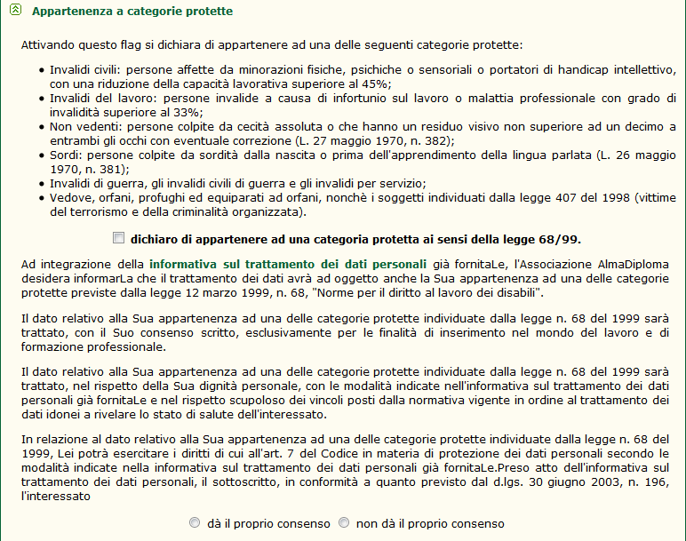
Appartenenza a categorie protette
9
Inserito un modulo relativo all’appartenenza alle categorie protette al fine di facilitare l’inserimento nel mercato del lavoro di queste categorie

Slide 20
Appartenenza a categorie protette

Slide 21
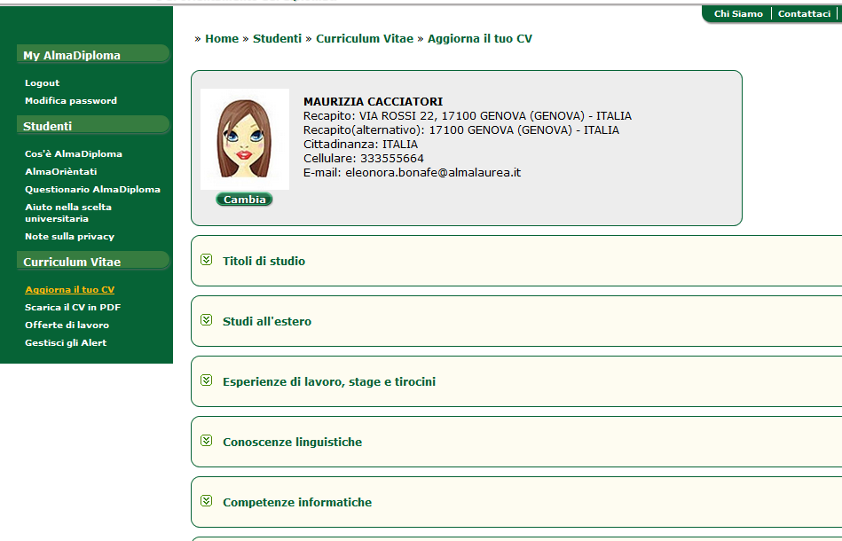
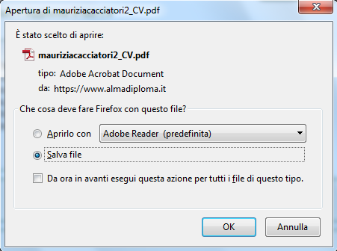
Scarica il CV

Slide 22
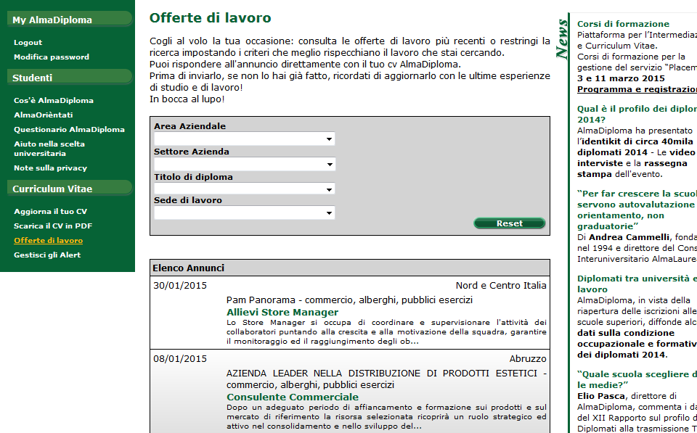
Offerte di lavoro
L’esercizio della compilazione del Curriculum Vitae prepara al colloquio di selezione che riguarderà un approfondimento delle competenze già messe in evidenza.
Notes:
Importanza della gestione della piattaforma per aumentare le offerte di lavoro

Slide 23
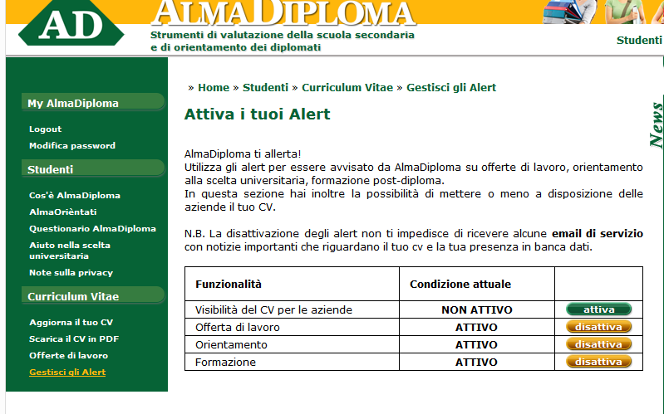
Gestisci gli alert

Slide 24
Grazie per l’attenzione!

